Slide 1
Организация театрализованной деятельности в ДОУ подготовительная группа «СОЛНЫШКО»
МБДОУ детский сад № 127 г.Данилова Ярославской области
ТЕАТР - ЭТО ВОЛШЕБНЫЙ КРАЙ,
В КОТОРОМ РЕБЕНОК РАДУЕТСЯ,
ИГРАЯ, А В ИГРЕ ОН ПОЗНАЕТ МИР!
Подготовила воспитатель Васильева О.Е.

Slide 2
На что направлена театрализованная деятельность?
На развитие у воспитанников ощущений, чувств, эмоций.
На развитие мышления, воображения, внимания, памяти.
На развитие фантазии.
На формирование волевых качеств.
На развитие многих навыков и умений(речевых, коммуникативных, организаторских, двигательных и т.д.)

Slide 3
Влияние театрализованной игры на развитие речи ребенка
Театрализованная игра:
Стимулирует активную речь за счет расширения словарного запаса.
Ребенок усваивает богатство родного языка, его выразительные средства(динамику, темп, интонацию и др.).
Совершенствует артикуляционный аппарат.
Формируется диалогическая, эмоционально насыщенная, выразительная речь.

Slide 4
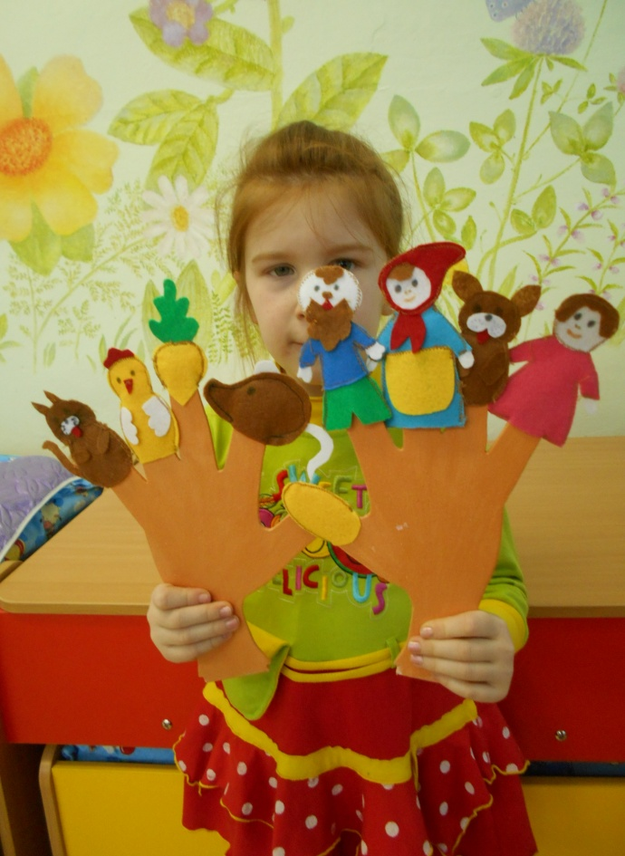
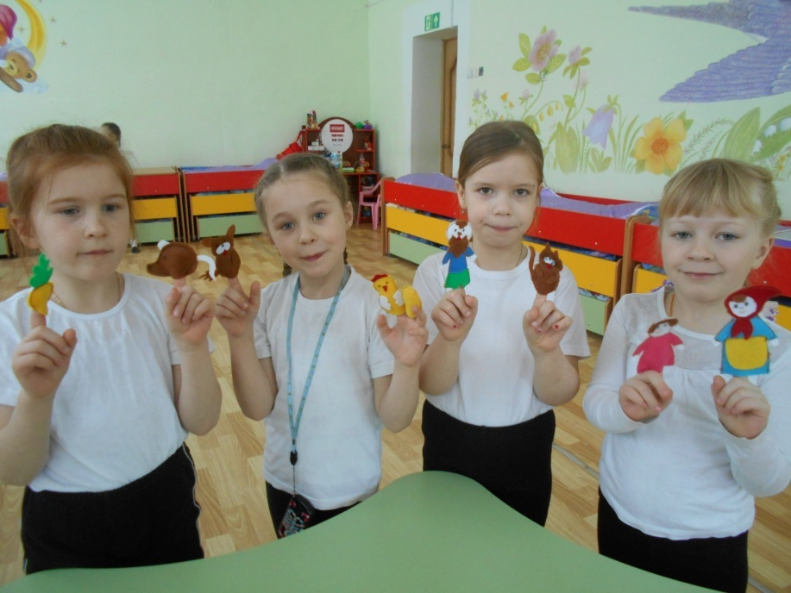
В центре ТЕАТРА нашей группы представлены различные его виды
Пальчиковый театр
Стимулирование кончиков пальцев, движение кистями рук, игра с пальцами ускоряют процесс речевого и умственного развития .

Slide 5
Театр кукол Би-ба-бо
Посредством куклы, одетой на руку, дети говорят о своих переживаниях, тревогах и радостях, поскольку полностью отождествляют себя( свою руку) с куклой.

Slide 6
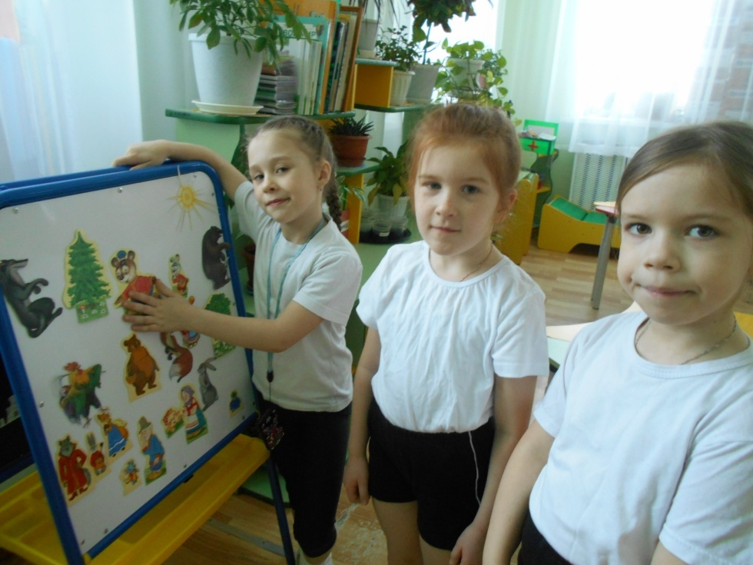
Театр на фланелеграфе
Театр на магнитной доске

Slide 7
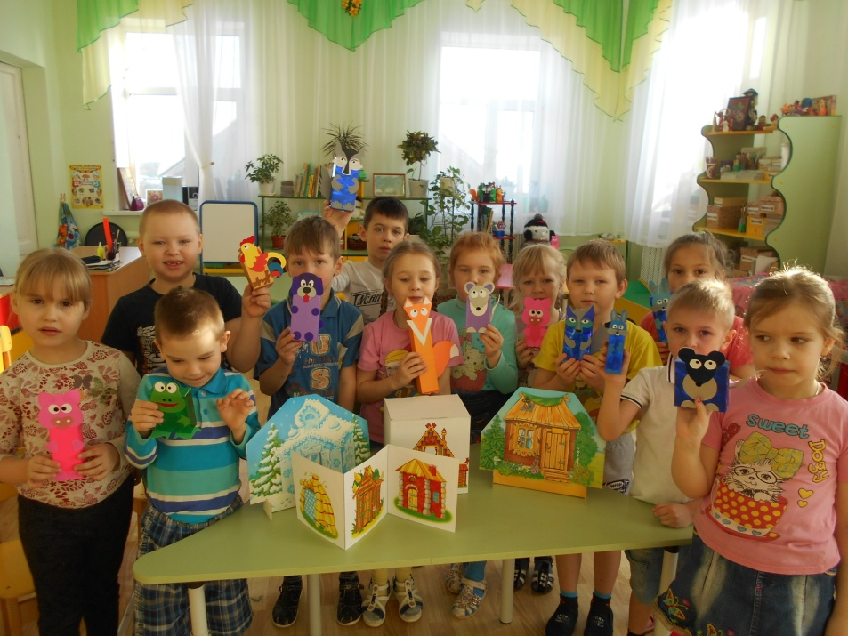
Настольный театр из коробочек

Slide 8
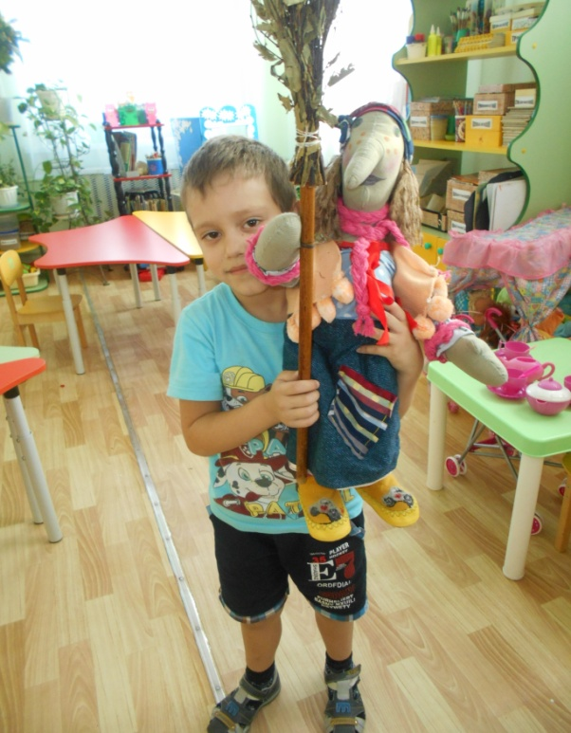
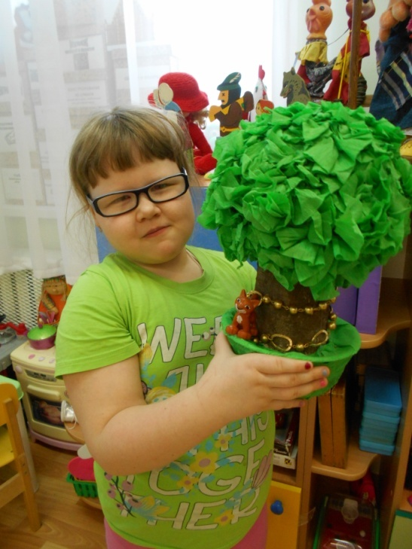
Куклы и атрибуты для театра

Slide 9
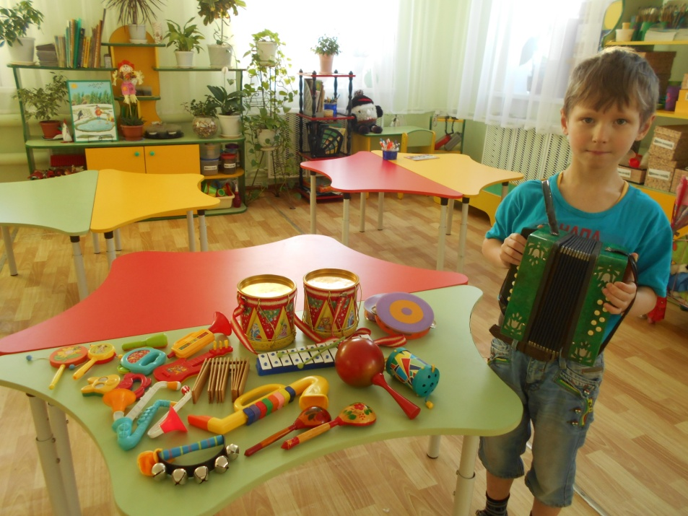
Музыкальный уголок
Книжный уголок

Slide 10
Костюмерная и Гримёрная
Сценические костюмы, шляпки и парики, маски, театральные атрибуты - всё это способствует перевоплощению ребёнка в настоящего артиста.

Slide 11
Игра - драматизация Самый «разговорный» вид театрализованной деятельности.
Оказывает целостное воздействие на личность ребенка: его раскрепощение, самостоятельное творчество, развитие ведущих психических процессов.
Способствует самопознанию и самовыражению личности.
Создает условия для социализации, усиливая адаптационные способности, корректирует коммуникативные качества, помогает осознанию чувства удовлетворения, радости, успешности.

Slide 12
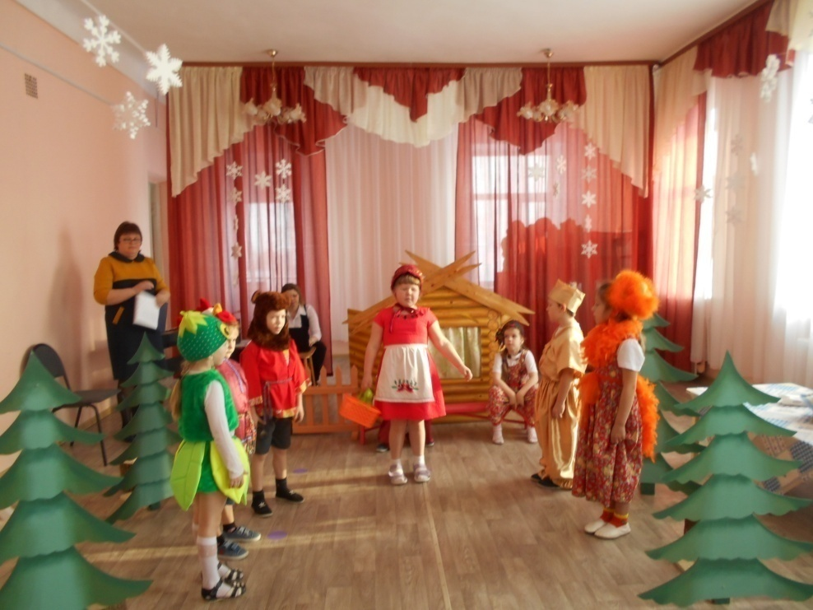
Ни один другой вид театрализованной деятельности так не способствует развитию артистизма, выразительности движений и речи, как игра-драматизация

Slide 13
